Slide 1







쉽게 배우는 역전파 학습법
21010469 김민경

Slide 2

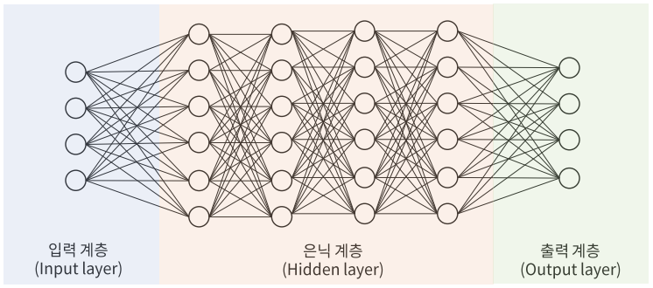
심층 신경망
02

Slide 3
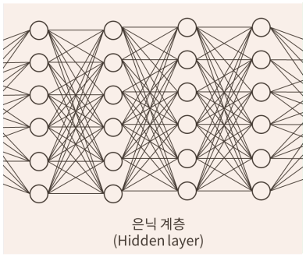
심층 신경망
03

Slide 4
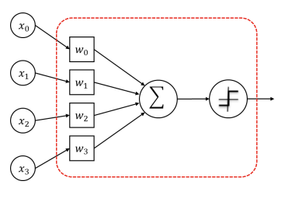
심층 신경망의 수학적 이해
04

Slide 5
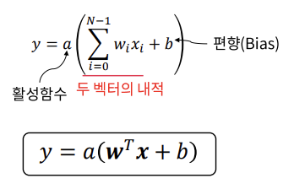
심층 신경망의 수학적 이해
05

Slide 6
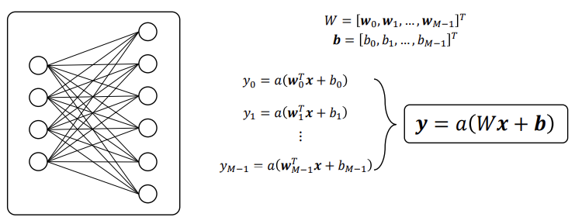
전결합 계층 Fully Connected Layer
06

Slide 7
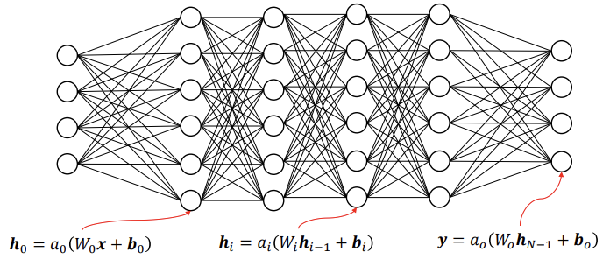
심층 신경망 Deep Neural Network
07

Slide 8
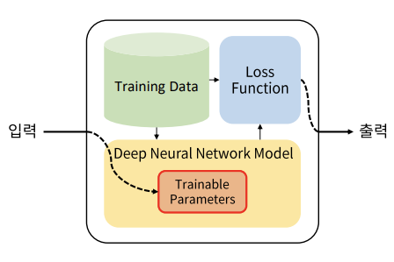
알고리즘의 학습
08

Slide 9
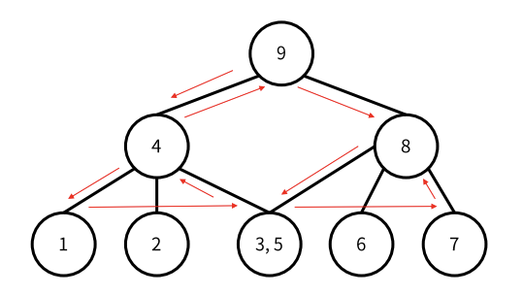
의존성이 있는 함수의 계산
09

Slide 10
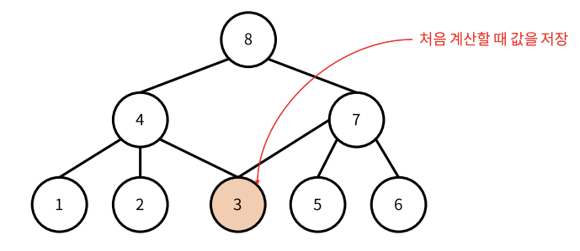
동적 계획법 Dynamic Programming
10

Slide 11
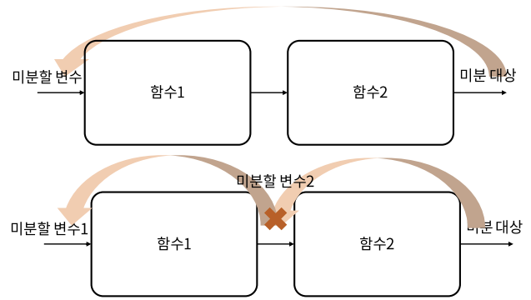
연쇄 법칙
11

Slide 12
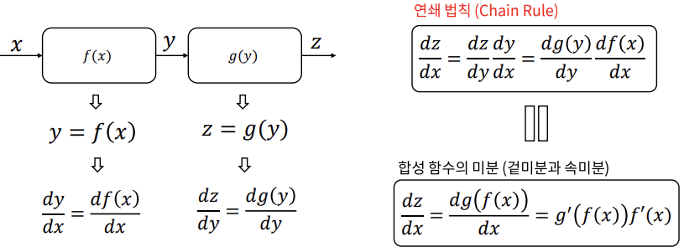
연쇄 법칙
12

Slide 13
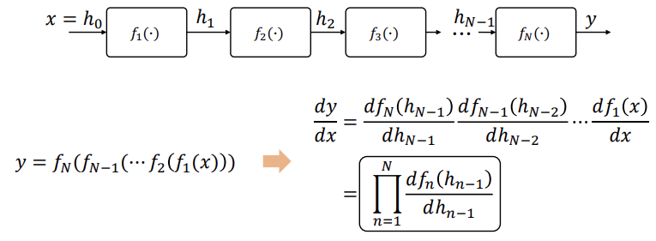
연쇄 법칙의 확장
13

Slide 14
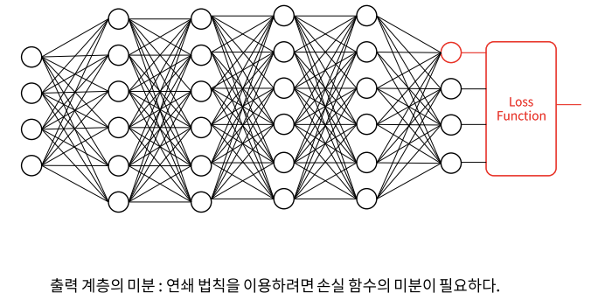
심층 신경망의 미분
14

Slide 15
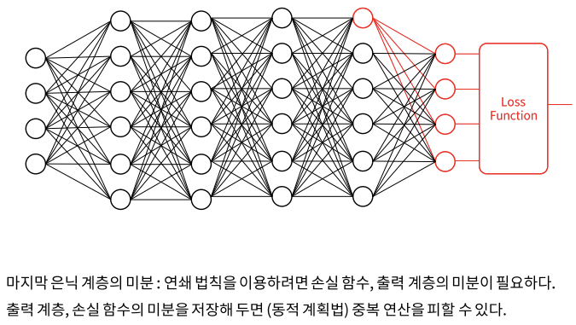
심층 신경망의 미분
15

Slide 16
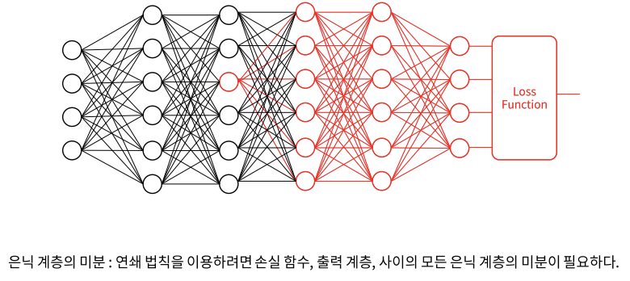
심층 신경망의 미분
16

Slide 17
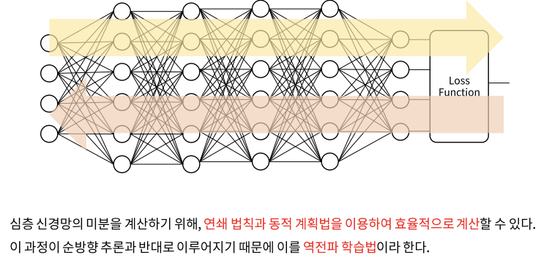
역전파 학습법 Back-Propagation
17

Slide 18
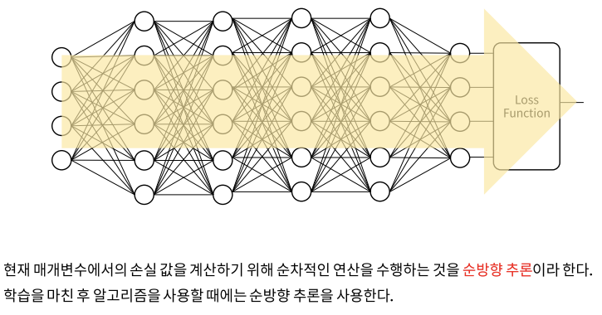
순방향 추론 Forward Inference
18

Slide 19
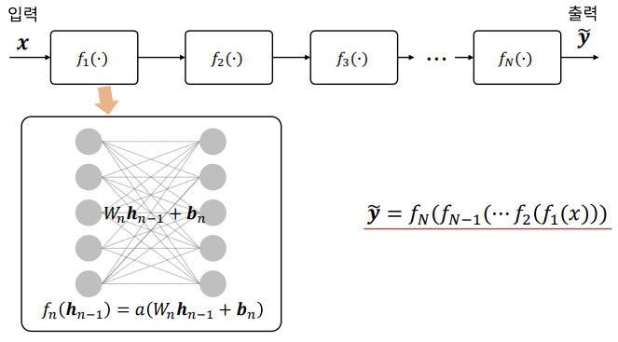
합성 함수로서의 심층 신경망
19

Slide 20
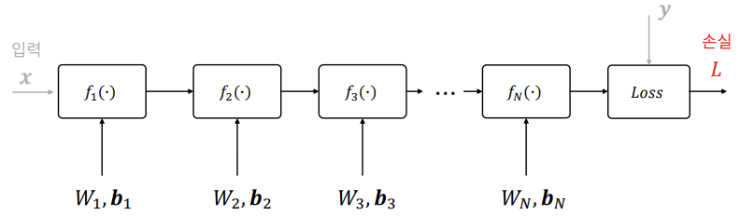
학습 관점에서 본 심층 신경망
20

Slide 21
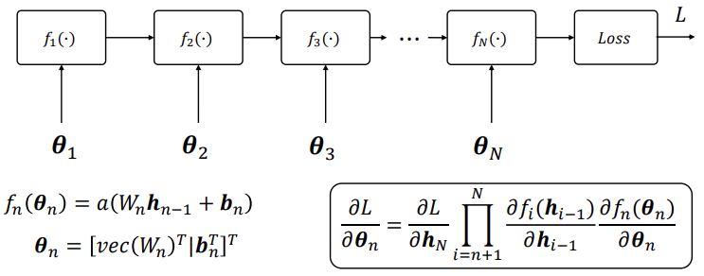
심층신경망의 연쇄 법칙
21

Slide 22
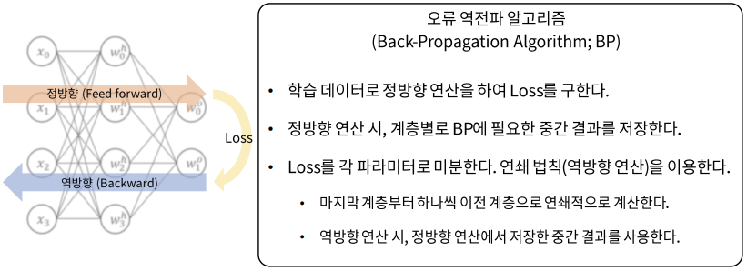
역전파 알고리즘
22

Slide 23
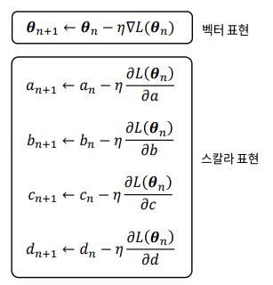
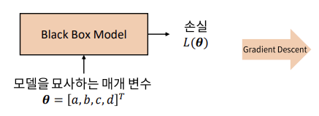
역전파 학습법의 필요성
23

Slide 24
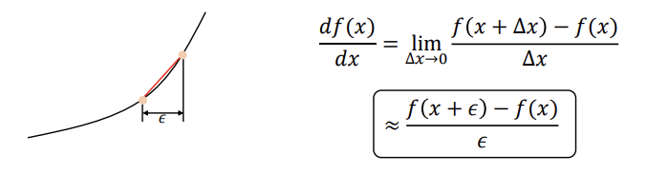
수치적 기울기 Numerical Gradient
24

Slide 25
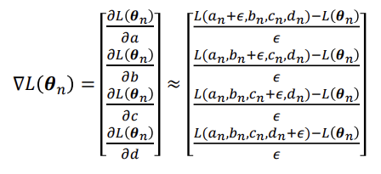
블랙박스 모델의 수치적 기울기
25

Slide 26
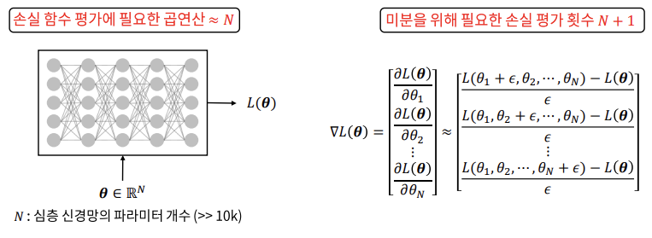
블랙박스 모델의 수치적 기울기
26

Slide 27



THANKS FOR WATCHING

